Slide 1
מתחילים ליצור Social graph
מי המתחרים? עדיף שיהייה להם דף אינסטגרם
מי מוכר לקהל יעד זהה ? אפשר וכדאי להרחיב לפי כל סוג עסק שפונה לאותה אוכלוסייה שהיא כיום קהל היעד או קהל יעד שרוצה לפנות אליו, גם אם הוא לא במתחרה. אני חושבת על מותגי אפנה/ איפור/ קוסמטיקה/ תכשיטים/ משקפי שמש/ טיפולי פנים (כמו שימוש בחומצה היאלרונית) ועוד. טל, פה היצירתיות שלכם ושל נטע מההיכרות שלה על העסק תביא לנו קהל ראשוני מעניין לניתוח. לדוגמא דפים של דיור, ראלף לורן, לואיס ויטון, פדני, ג'ק קובה, שאנל, מלכה דיזינגוף (תכשיטים), מאליס (קרמים) ועוד ועוד...
מי מתכנן נופש? בעדיפות לנופש יוקרתי
קבוצת אינסטגרם לחיפוש המלצות לטיול בחו"ל ו/או בארץ (עדיף קבוצות ממוקדות, למשל חיפוש ריזורטים בקאריביים)
קבוצת פייסבוק לחיפוש המלצות לטיול בחו"ל ו/או בארץ
מיהם מובילי דעת הקהל והמשפיענים הכי רלוונטיים:
משפיענים ישירים
משפיענים עקיפים - למשל בלוגר שקשור לטיולים ומפרסם ברים ביעדי נופש
סימן שאלה, אנחנו רוצים עובדים בחדרי כושר / מאמנים / יוגיסטים?
יש קבוצת וואטסאפ שהיינו רוצים להיכנס אליה?

Slide 2

איפיון החברה
אתר סחר ישראלי: קניה בשקלים
bananhotbikinis.co.il
אתר סחר עולמי: דומיינים לא ישראליים, קניה בדולרים.
bananhotbikinis.com
החברה חילקה את שני האתרים לשני קהלים שונים.
שני חשבונות אנליטיקס שונים.

Slide 3
קהל יעד:
נשים- גברים : 95%-5% לטובת הנשים
גלאי- 16-35
מתעסקות בתזונה,ספורט ולייףסטייל.
*עיקרי הרכישות היום- 18-24 רק נשים (שקונות גם לגברים שלהם).
מה בננהוט מציעה לקהל לקוחותיה?
אתר סחר המגדיר את המותג באופן מובהק. ללא הנחות וללא עונתיות. בדים איכותיים,עיצובים שונים,חושפניים וסקסיים.דוגמניות ידועות מובילות את הפרסום מ-א'-ת' (שפה אחידה), משלוח מהיר לכל מקום בעולם (עם אפשרות להחזרה).

Slide 4
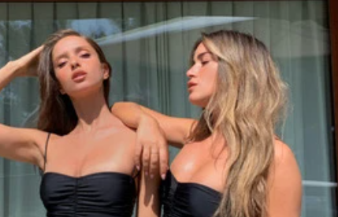
איך החברה שלנו באה לידי ביטוי ל-
למותג פרזנטוריות חזקות מאוד בסושיאל בישראל.
הכח של בננההוט ניכן בכח עצום של מכירה אורגנית.
אז.. איפה כל החברות שלך?
ניתן לפלח את החברות בכמה מובנים ומספר מקומות ברשתות:
*קבוצות לייף סטייל ורכש
*קבוצות תזונה וספורט
*קבוצות הכנה לטיולים
*הכנה למסיבות רווקות
*טרגוט של אזורי מגורים (מושבים עם ברכות..)
*עוקבים אחרי תוכניות טלוויזיה- האח הגדול, חתונמי
*עוקבים אחרי אינסטוש ופייסוש
אינסטגרם:
נטע- 1.7 מיליון
נועה- 439 אלף
פייסבוק:
נטע- 34 אלף
נועה- 1,150

Slide 5
איך אנחנו נגיע אליהם?
אסטרטגיה של אותנטיות ומערך חשיפה למשפיעניות רלוונטיות-
דרך א'- "נתחזה ללקוחה מרוצה"- נציע הנחה\בגד ים בחינם ונעביר את המסר בצורה טובה ואותנטית לחברות שלה ולקהל "דומה" לה ברשתות. נוכל ל"צבוע" את כל המגיבות לנושא וכד'..
דרך ב'- נגיע ללקוחה מרוצה (שרכשה סל מוצרים גדול) ונשלח מאיתנו מתנה קטנה בתמורת למשפט מפתח ברשתות.
התגובות האותנטיות יעברו הלאה לכניסה לאתר\רכישה ונגדיל את הטראפיק לאתר. הטראפיק ירחיב לנו את מעגלי החברים של החברות של הבני דודים והדודות.
כחברה שיודעת לרדת "דריל דאון" ולמצוא את "החברות של החברות" נוכל להגיע לקהל מתעניינים גדול.
מעניין אה? תעברו שקופית.

Slide 6
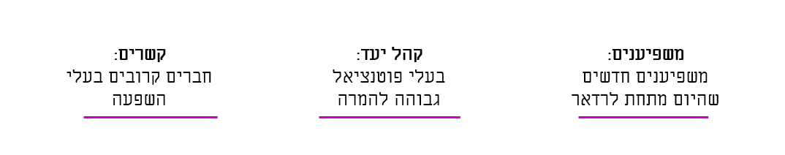
זוכרים את זה? בואו נערוך את זה על
חברים קרובים של הפרזנטוריות
חברים קרובים של משפיענים עם קהל יעד דומה
משפיענים בעלי כוח מכירה ללייף סטייל
משפיענים בנושא כושר ותזונה.
נופשים נופשות בבגד ים
*רשימה של משפיעניות עם מספר עוקבים נמוך יחסית ,עם יכולת פוטנציאל גדול (טל מוציאה נתונים כבר ביום ראשון הקרוב)
קהל שהעלה סטורי\תמונה עם שקית קניות של חברה כגון: זארה וכד'.
קהל שהעלה ברשתות שקנה מוצר כמו "בושם של נועה קירל" ובישום של משפיענים נוספים
*דוגמני שוליים – מאחורי הפרזנטורים
משיפעניות וכוכבי יוטיוב לגיל 16+
קהל של נשים שמעלות תמונות גוף שלהן אחת לשבוע לפחות

Slide 7
אז מה יצא לנו
הגעה למשפיעניות לא מרשימה ה A ליסט- למצוא את "המאחורי הקלעים"
רשימת טוקבקים ותגובות בקבוצות שמצאנו שעוסקות בקהל יעד שלי
אסטרטגיית האותנטיות
שיחה על הנושא של חופשה, רכישה ועוד.. והגעה לדומים לו ברשת
שילוב של מערך "צביעת קהל יעד" לנופשים בחול,רוכשים ועוד..
תמונות ושיחות על "נובמבר סייל", מי קנה\צילם
מערך רחב של מציאת "דומים ברשת"
כל זה ועוד קמפיין גוגל פייסבוק לנפש, יכול לעלות אותו לתודעת השיחות,התיוגים והתמונו.

Slide 8
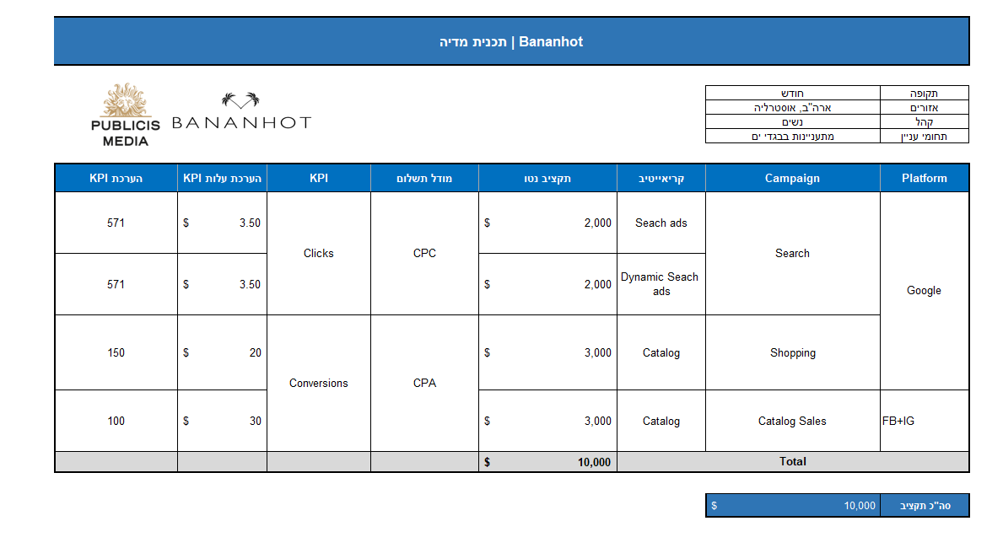
מדיה מסורתית ואיך אנחנו מתחברים?

Slide 9

השילוב של הדאטה המסורתית
הדס וגל- איך אנחנו יכולים להתחבר למערך של פובליסיס?
יהיה לנו גישה לאנליטיקס ע"י הלקוח
נקבל מידע מהלקוח- מי היה ,הוסיף לסל ולא רכש (יש מייל + טלפון + שם) – דאטה חשובה
נקבל רכישה של רוכשות שהיו בעבר- רכשו ונוכל לחזור אליהם בצורה מדויקת.
***
***
***
***
כל היופי הזה... גם ללקוחות חו"ל!

Slide 10


